Slide 1
Sécurité des sites WEB

Slide 2

DISCLAIMER
Cette présentation est pour des raisons éducatifs, nous ne sommes pas responsable de n’importe de mal utilisation de ces méthodes

Slide 3
Quelques questions
- Pourquoi la sécurité ?
Pourquoi le piratage ?

Slide 4
Introduction
Les applications déployées dans les environnements Web se sont fortement développées la dernière décennie, surtout avec l 'avènement du Web 2.0 qui a autorisé grand nombre d 'utilisateurs d'accéder aux données et aux ressources informatiques par les navigateurs Web. Cette ouverture a considérablement augmenté la surface d'attaque et la vulnérabilité des serveurs et des applications Web.

Slide 5
Résumé
Dans cette présentation, nous proposons une application site web normale ou on permet de l’attaquer par injection SQL, XSS, Upload Shell, Brute force , et on vous montre parmi les meilleurs mesures pour securiser votre site .
Tous les exemples fourniront un code volontairement vulnérable, l’exploitation de ce dernier et finiront bien entendu par la sécurisation de ce code.;-)

Slide 6
NOTRE IMPLEMENTATION
Nous présentons également une implementation et evaluation d un site web dynamique dédie a un forum bancaire qui permet l’utilisateur de discuter sur ses problèmes d'argent, de ses crédits et remboursements ainsi que de ses problèmes avec sa banque et il peut meme conseiller les autres utilisateurs a propos la meilleure banque a choisir . La communauté de ZABank, constituée de personnes qui ont eu le même genre de problèmes que les autres clients, mais tout d’abord un utilisateur n a acces a notre forum qu’apres etre inscrit(comme d’hab) en remplissant les informations necessaires incluant ses informations bancaires necessaires.
Malgré l'existence des dizaines types d 'attaques sur le web, notre recherche porte sur la protection contre l 'attaque par injection SQL et autres types d’attaques

Slide 7
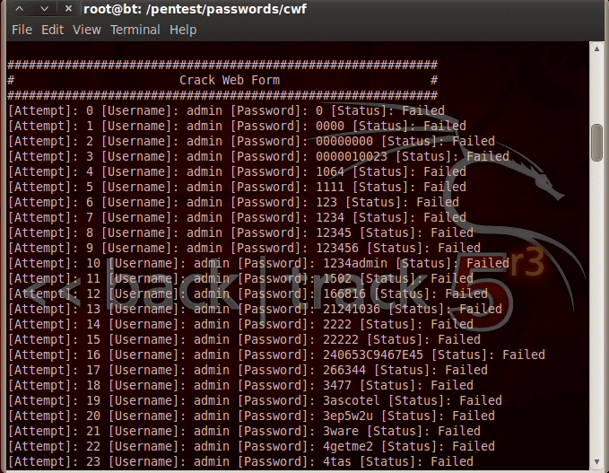
Introduction à l’attaque Bruteforce
L'attaque par force brute est une méthode utilisée en cryptanalyse pour trouver un mot de passe ou une clé. Il s'agit de tester, une à une, toutes les combinaisons possibles. Cette méthode est en général considérée comme la plus simple concevable.

Slide 8
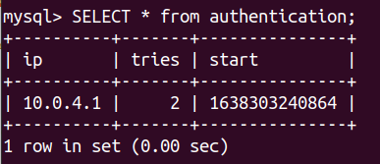
Brute force
Il existe plusieurs algorithmes anti-brute forces dans le marché, notre algorithme se base sur la détection de l’adresse IP de la requêtes et voir s’il avait dépassé un nombre limite de tentative,
Si oui, on va bannir l’utilisateur qui a cette adresse IP pour un délai précis puis nous allons réinitialiser le compteur de tentatives
Sinon, on va augmenté les nombres de tentatives à chaque fois quand l’utilisateur effectue une requête POST de login
Si l’utilisateur a réussi de s’authentifier, on va effacer de la table la tentative de connexion précédente.

Slide 9
Upload Shell
C’est une attaque informatique très dangereuse qui cible le système d’exploitation du serveur. En effet cette attaque cible surtout les formulaires dans lesquelles on envoie un fichier multipart sans vérifier l’extension du fichier au côté serveur, dans ce cadre je voulais faire un indice dans cette présentation que la validation au côté client c’est à dire avec le HTML n’est pas suffisante car le pirate pourra toujours modifier le code HTML et performer l’attaque même ci vous utilisé l’attribut

Slide 10

PAYLOAD OU LE TROJAN
Avant de s’enchaîner dans notre attaque et sa solution, je voulais vous montrer le PAYLOAD plus précisément.
Le PAYLOAD est script codé sur plusieurs langages pour pouvoir pirater plusieurs machine, il peut être codé en Python, Java, C++ et tous les langages. Il se base sur le concept client serveur des Sockets dans lesquelles une Socket serveur se lance sur la machine du pirate pour attendre les victimes et une socket client qui va être la victime. Cette socket client est le concept de PAYLOAD
Pour apprentissage profonds et pour les gens qui voulait rejoindre le domaine de sécurité, je vous propose d’aller voir le framework Metasploit, c’est framework célèbre dans le domaine piratage et test de sécurité , dans notre présentation, j’ai utilisé ce framework pour génerer le virus

Slide 11
Un petit peu de théorie
Nous avons dit que le virus pourra être généré en java, donc un simple fichier .jsp pourra contenir le virus codé en JAVA car comme on sait le JSP exécute du JAVA avec la balise <% %>.
Dans notre attaque, nous allons codé un virus JSP, puis nous allons à travers l’attaque Upload Shell uploader le virus dans le serveur puis l’appelant dans une requête GET pour l’exécuter.

Slide 12
Solution
Pour éviter le Upload Shell d’une façon professionnel, on doit tous d’abord toujours implémenter des filtres au côté client et serveur, puis on doit toujours cacher le chemin d’accès au fichier pour l’utilisateur et réaliser l’accès à travers d’une servlet précisément conçu pour le téléchargement et l’envoi des photos

Slide 13
Introduction SQL-Injection
L 'attaque par injection SQL représente une faille de sécurité très dangereuse pour les applications Web. Le comportement normal de l'application attaquée peut alors se changer dramatiquement et l'attaquant peut contourner les contrôles d 'accès mis en place et accéder à cette application comme un administrateur
Notes:
zasqqsddsq

Slide 14
Problèmatique
En général , les développeurs des pages Web construisent des requêtes SQL dynamiques à partir des entrées d 'utilisateur sans valider s'ils contiennent des caractères suspect s. Un attaquant peut donc exploiter cette faille de sécurité et injecter un code SQL malveillant afin de s'exécuter sur la base de données. L 'attaque par injection SQL peut réussir compte tenu des facteurs suivants : - Les développeurs continuent à implanter des applications vulnérables à cause de leur manque d 'expérience ou de l 'absence de temps pour pouvoir appliquer les bonnes pratiques de codage sécurisé . - Les pare-feu et les systèmes classiques de détection d 'intrusions qui filtrent souvent le trafic réseau (IP, TCP, UDP, etc.) ne peuvent pas protéger une base de données contre les attaques par injection SQL .

Slide 15
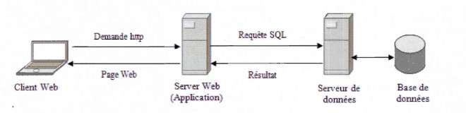
Architecture des applications web
Souvent, une application web est basée sur une architecture client-serveur qui comprend un client Web , un serveur Web sur lequel l'application web est installée, et un serveur de bases de données Ces composants communiquent entre eux comme suit : - Le client Web envoi e une demande HTTP à l'application Web qui lui retourne une page Web. L' application Web envoi e une requête SQL au serveur de données qui lui retourne des données.

Slide 16
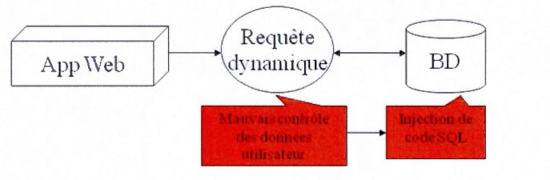
Principe de l’attaque par injection SQL
La possibilité d 'accéder aux appli cations Web à distance multiplie les points d 'attaque potentiels pour les pirates qui veulent attaquer ces applications ainsi que leurs bases de données. Le but essentiel du pirate est de changer la structure ( ou la sémantique) des requêtes SQL

Slide 17
Principe de l’attaque par injection SQL
pour qu'elles soient interprétées différemment de ce qui avait été prévu par le programmeur .Pour ce faire, ce pirate injecte des caractères dangereux (' , / ,-, etc.) et des mots clés SQL (union, drop, etc.) dans les champs d'entrée.
Intuitivement, si le programmeur ne valide pas les entrées d 'utilisateur avant de les employer dans des requêtes SQL dynamiques, alors l'attaque pourra réussir

Slide 18
Mécanisme Injection dans les entrées d'utilisateurs
Si le code source d 'une application Web contient des requêtes SQL construites avec les entrées d 'utilisateur, un pirate peut facilement saisir des caractères dangereux dans ces entrées pour monter une SQLIA. Les entrées d 'utilisateur constituent les points d'attaques les plus exploitables par les pirates et .
Notes:
Exemple

Slide 19
Explication

Slide 20
NOUVELLE STRUCTURE DE LA REQUETE SQL
Si une ligne est retournée, c'est que les identifiants sont bons. Il est facile de contourner cette authentification avec une injection SQL simple. Si un utilisateur « admin » existe, il sera possible de mettre dans le champ nom d'utilisateur : «admin'; -- » et n'importe quoi dans le champ mot de passe. La requête SQL devient donc :
La requête va chercher l'utilisateur admin mais le reste est commenté. Donc l'utilisateur admin est retourné, et l'utilisateur est authentifié.

Slide 21
NOUVELLE STRUCTURE DU REQUETE SQL
L'autre requête n'insère que le nom d'utilisateur dans le requête et récupère le mot de passe pour ensuite le comparer avec celui fournit par l'utilisateur. Si c'est le même, on authentifie l'utilisateur.
C'est un peu plus complexe ici car il faut connaître la fonction de hash utilisé (peut être déterminé après quelques tests), et faire en sorte que le seul résultat retourné soit notre mot de passe hashé.

Slide 22
LES CONTREMESURES DE L'ATTAQUE PAR INJECTION SQL
Les pare-feu et anti-virus classiques ne bloquent pas les attaques par injection SQL, car ils opèrent sur les couches inférieures. Afin de protéger les pages Web écrites en J2EE contre ces attaques ,JAVA nous propose l’interface PreparedStatement qui nous permet de parametrer les requetes SQL . La chaîne de caractères SQL contient donc des marqueurs, qui seront remplacés par des valeurs à chaque exécution.
Utiliser des PreparedStatement permet de passer par les méthodes de paramétrage du pilote de base, ce qui nous décharge de la délicate gestion des erreurs, et évitera les attaques par injection de code SQL.

Slide 23
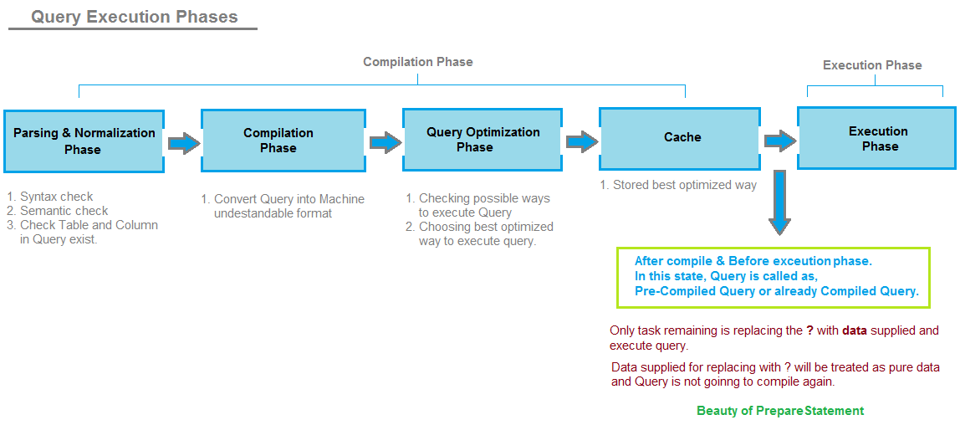
Pour comprendre comment PreparedStatement empêche l'injection SQL, nous devons comprendre les phases d'exécution de la requête SQL
Phase d'analyse et de normalisation: dans cette phase, la syntaxe et la sémantique de la requête sont vérifiées. Il vérifie si la table de références et les colonnes utilisées dans la requête existent ou non.
Phase de compilation: Dans cette phase, les mots-clés utilisés dans la requête tels que select, from, where, etc. sont convertis en un format compréhensible par la machine. C'est la phase où la requête est interprétée et l'action correspondante à entreprendre est décidée
Plan d'optimisation des requêtes: dans cette phase, l'arbre de décision est créé pour trouver les moyens d'exécuter la requête. Il détecte le nombre de façons dont la requête peut être exécutée et le coût associé à chaque manière d'exécuter la requête. Il choisit le meilleur plan pour exécuter une requête.

Slide 24
Explication
Cache: le meilleur plan sélectionné dans le plan d'optimisation des requêtes est stocké dans le cache, de sorte qu'à chaque fois que la même requête arrive, elle n'a pas à passer à nouveau par la phase 1, la phase 2 et la phase 3. Lors de la prochaine requête, elle sera vérifiée directement dans le cache et récupérée à partir de là pour être exécutée
Phase d'exécution: dans cette phase, la requête fournie est exécutée et les données sont renvoyées à l'utilisateur en tant ResultSet qu'objet

Slide 25
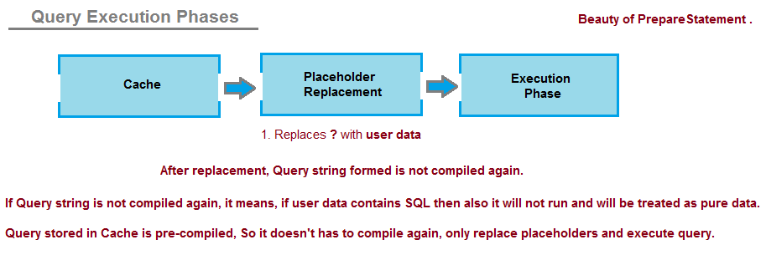
une fois les espaces réservés remplacés par les données utilisateur, la requête finale n'est pas compilée / interprétée à nouveau et le moteur SQL traite les données utilisateur comme des données pures et non comme un SQL qui doit être analysé ou compilé à nouveau C'est la phase de compilation après la phase d'analyse, qui comprend / interprète la structure de la requête et lui donne un comportement significatif. Dans le cas de PreparedStatement, la requête n'est compilée qu'une seule fois et la requête compilée mise en cache est récupérée en permanence pour remplacer les données utilisateur et s'exécute

Slide 26
Validation des entrees
En général, chaque champ d 'entrée correspond à une colonne d ans une table de la b ase de données . Avant de construire des requêtes SQL dynamiques, une bonne pratique de codage consiste à valider les données de chacun des champs d 'entrée en les comparant avec le type de la colonne correspondante. Cependant, cette validation est valable pour les données numériques où le programmeur rejette les caractères non numériques . En revanche, il ne peut valider les entrées de type chaîne de caractères d 'où proviennent la plupart des injections SQL
Chiffrer les données sensibles de votre base. Par exemple pour les mots de passe utiliser une fonction de hachage (sha par exemple).

Slide 27
TYPES XSS
Le reflected XSS (XSS refléchi) : C’est la vulnérabilité la plus connue. Pour faire simple, en suivant une url piégée l'utilisateur arrivera sur une page dont le hacker contrôle le contenu. Si celui-ci a modifié des fonctionnalités de la page il pourra alors récupérer les données partagées par le visiteur (identifiant de connexion et mot de passe par exemple).
Le DOM XSS : C'est la modification du DOM ("Document Object Model", la représentation d'une site web dans un navigateur) qui permet aux hackers de récupérer les données des utilisateurs. De plus, les attaques DOM n’ayant pas besoin de passer par le serveur web, elles rendent les moyens de défense traditionnels, comme les pare-feux, inutiles
Notes:
reflectedXSS➔ exemple faux facebook linux

Slide 28
XSS(failles Cross-Site Scripting)
Les failles Cross-Site Scripting ou XSS, sont une des vulnérabilités concernant les applications web les plus connues et les plus utilisées comme vecteurs d'attaques.
L'objectif des attaques par XSS est d’introduire du contenu ou des fonctionnalités dans un site internet afin de récupérer des données utilisateurs
La vulnérabilité XSS est très répandue dans les systèmes d'information des entreprises. Sournoise, elle peut utilisée de multiples façons : grâce à elle, il est possible d’agir au nom des utilisateurs de l’application, de voler des identités, de rediriger le trafic ou encore d’injecter du faux contenu dans un site internet.

Slide 29
PROTECTION CONTRE ATTAQUE XSS
Valider tous les champs en entrées, et contrôler qu’ils ne contiennent pas de code JavaScript lors de leur utilisation dans un affichage sur une page web

Slide 30
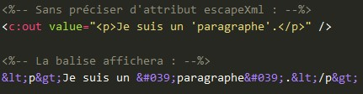
Utilisation de la bibliotheque CORE
La balise utilisee pr affichage est <c:out value=“”/> et peut prendre autres parametres
escapeXml : permet de remplacer les caractères de scripts < , > , " , ' et & par leurs équivalents en code html &lt;, &gt;, &#034;, &#039;, &amp;. Cette option est activée par défaut, et vous devez expliciter <c:out ... escapeXml="false" /> pour la désactiver.

Slide 31
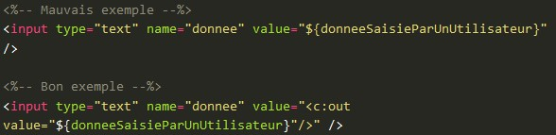
La dans l'explication de l'attribut optionnel escapeXml : celui-ci est activé par défaut ! Cela signifie que l'utilisation de la balise <c:out> permet d'échapper automatiquement les caractères spéciaux de nos textes et rendus d'expressions, et c'est là une excellente raison d'utilisation (voir ci-dessous l'avertissement concernant les failles XSS).
Notes:
Z

Slide 32
Explication
Donc si on insère un ensemble de caractères spécifiques et on n’a pas utilisé <c:out> , les caractères ne seront pas codé dans leur vrai valeur html, et quand on va les réafficher comme réponse à l’utilisateur il seront interprété comme un code HTML, ainsi on peut injecter du code JAVASCRIPT

Slide 33
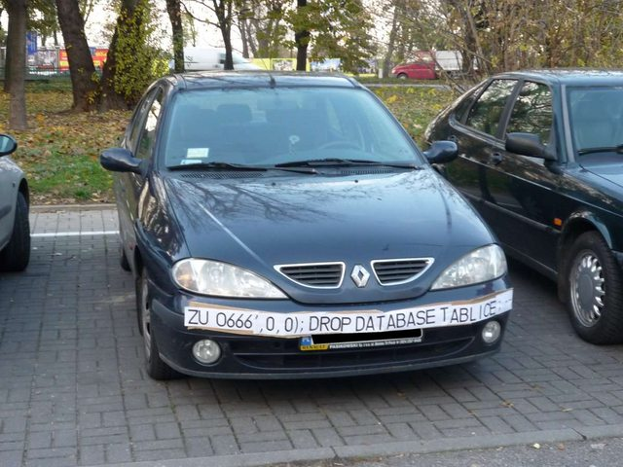
Conclusion
Les attaques informatiques peut performer des conséquences dangereuse donc je vous conseille de ne faire confiance à l’utilisateur
NEVER TRUST AN USER’S INPUT

Slide 34
Merci pour votre attention

